Slide 1
Gouvernance d’internet
Ingérence des états dans le trafic internet

Slide 2
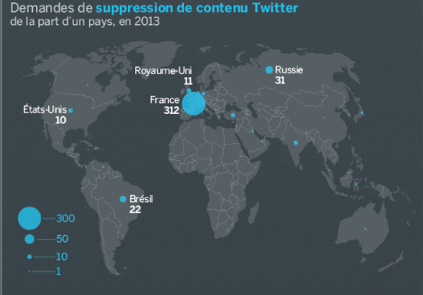
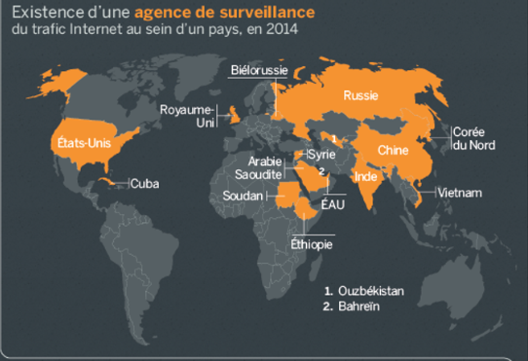
1. Intervention et surveillance

Slide 3
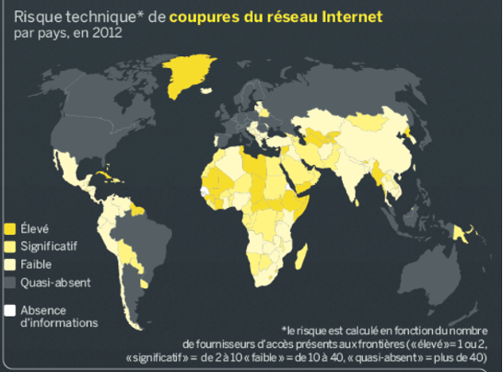
2. Censures et blocages

Slide 4
3. Répression

